Slide 1
ФГБОУ ВО «Кубанский государственный аграрный университет имени И.Т. Трубилина»
ФАКУЛЬТЕТ МЕХАНИЗАЦИИ

Slide 2
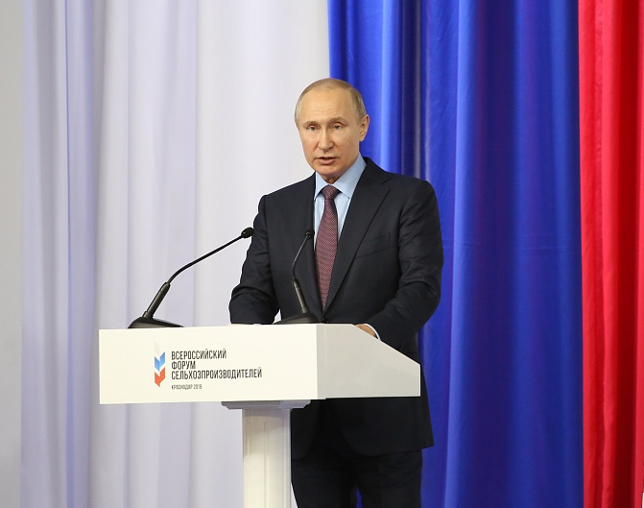
«Ресурсы инженерных кадров советского периода исчерпаны, необходимо готовить новых специалистов, для чего есть все возможности», – заявил президент РФ Владимир Путин.
2| ¹⁶

Slide 3
ФАКУЛЬТЕТ МЕХАНИЗАЦИИ
Планируемый объем квоты приема на целевое обучение
по инженерным направлениям и специальностям
в ФГБОУ ВО Кубанский ГАУ
№ п/п | Специальность /направление (направленность образовательной программы) | Уровень образования | Очная форма обучения | Заочная форма обучения
1. | 08.03.01 Строительство | Бакалавриат | 5 | -
2. | 09.03.02 Информационные системы и технологии | Бакалавриат | 6 | -
3. | 09.03.03 Прикладная информатика | Бакалавриат | 5 | 2
4. | 13.03.02 Электроэнергетика и электротехника | Бакалавриат | 5 | -
5. | 20.03.02 Природообустройство и водопользование | Бакалавриат | 5 | 2
б. | 21.03.02 Землеустройство и кадастры | Бакалавриат | 5 | 2
7. | 35.03.06 Агроинженерия (Технические системы в агробизнесе) | Бакалавриат | 16 | 4
8. | 35.03.06 Агроинженерия (Электрооборудование и электротехнологии) | Бакалавриат | 16 | 4
9. | 08.05.01 Строительство уникальных зданий и сооружений | Специалитет | 2 | -
10. | 23.05.01 Наземные транспортно-технологические средства | Специалитет | 10 | -
3| ¹⁶

Slide 4
ФАКУЛЬТЕТ МЕХАНИЗАЦИИ
ОБРАЗОВАТЕЛЬНЫЕ ПРОГРАММЫ,
РЕАЛИЗУЕМЫЕ НА ФАКУЛЬТЕТЕ МЕХАНИЗАЦИИ
23.05.01 «НАЗЕМНЫЕ ТРАНСПОРТНО-ТЕХНОЛОГИЧЕСКИЕ СРЕДСТВА»
Специализация: Технические средства АПК - специалитет
35.03.06 АГРОИНЖЕНЕРИЯ Профиль «Технические системы в агробизнесе»: - бакалавриат 35.04.06 АГРОИНЖЕНЕРИЯ Профиль «Технологии и средства механизации сельского хозяйства» - магистратура
4| ¹⁶

Slide 5
ФАКУЛЬТЕТ МЕХАНИЗАЦИИ
ПЛАН НАБОРА
на 23.05.01 НАЗЕМНЫЕ ТРАНСПОРТНО-ТЕХНОЛОГИЧЕСКИЕ СРЕДСТВА
специалитет
Общее количество мест – 55
Бюджетные места – 50
из них 10 мест – целевое обучение
5| ¹⁶

Slide 6
ФАКУЛЬТЕТ МЕХАНИЗАЦИИ
ПЛАН НАБОРА на 35.03.06 АГРОИНЖЕНЕРИЯ Профиль «Технические системы в агробизнесе» бакалавриат
Общее количество мест – 75
Бюджетные места – 65
из них 16 мест – целевое обучение
6| ¹⁶

Slide 7
ФАКУЛЬТЕТ МЕХАНИЗАЦИИ
23.05.01 НАЗЕМНЫЕ ТРАНСПОРТНО-ТЕХНОЛОГИЧЕСКИЕ СРЕДСТВА
Специализация «Технические средства АПК», специалитет
35.03.06 АГРОИНЖЕНЕРИЯ Профиль «Технические системы в агробизнесе» бакалавриат
10 мест
16 мест
7| ¹⁶

Slide 8
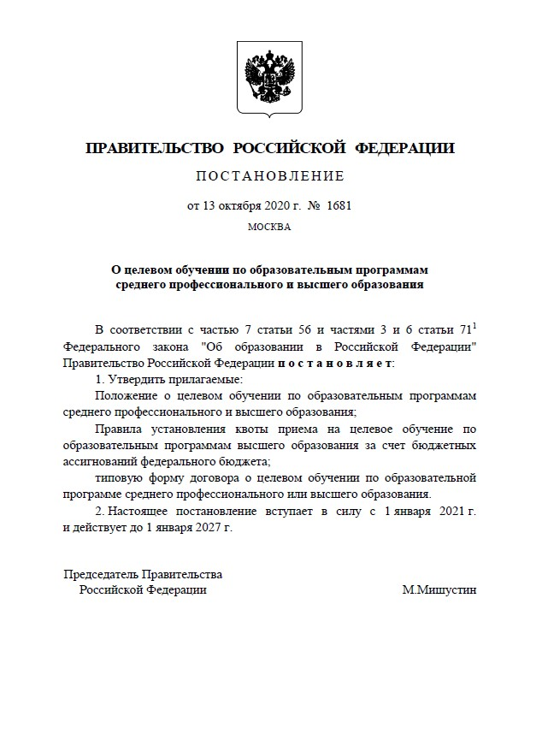
ФАКУЛЬТЕТ МЕХАНИЗАЦИИ
В качестве заказчика могут выступать:
1) федеральные государственные органы, органы государственной власти субъектов Российской Федерации, органы местного самоуправления;
2) государственные и муниципальные учреждения, унитарные предприятия;
3) государственные корпорации;
4) государственные компании;
5) организации, включенные в сводный реестр организаций оборонно-промышленного комплекса;
6) хозяйственные общества, в уставном капитале которых присутствует доля Российской Федерации, субъекта Российской Федерации;
В качестве работодателя могут выступать:
1) заказчик целевого обучения;
2) любое профильное юридическое лицо.
8| ¹⁶

Slide 9
ФАКУЛЬТЕТ МЕХАНИЗАЦИИ
Преимущества целевой подготовки:
абитуриент поступает на бюджетное место и учится за счет государственных средств, при поступлении обретает место прохождения производственных практик и одновременно трудоустраивается на три года к работодателю на определенную должность;
заказчик не оплачивает обучение студента, получает специалиста по месту требования, выступает в роли контролера выполнения условий договора о целевой подготовке.
работодатель: решает кадровый вопрос за счет государственных ассигнований; имеет возможность корректировать образовательную траекторию студента путем привлечения его к изучению дополнительных материалов необходимых для работы на той должности на которую после окончания будет принят выпускник, кроме этого по мере обучения заниматься формирования корпоративного духа у студента; получает работника на период прохождения практики и в каникулярное время и т.д.
9| ¹⁶

Slide 10
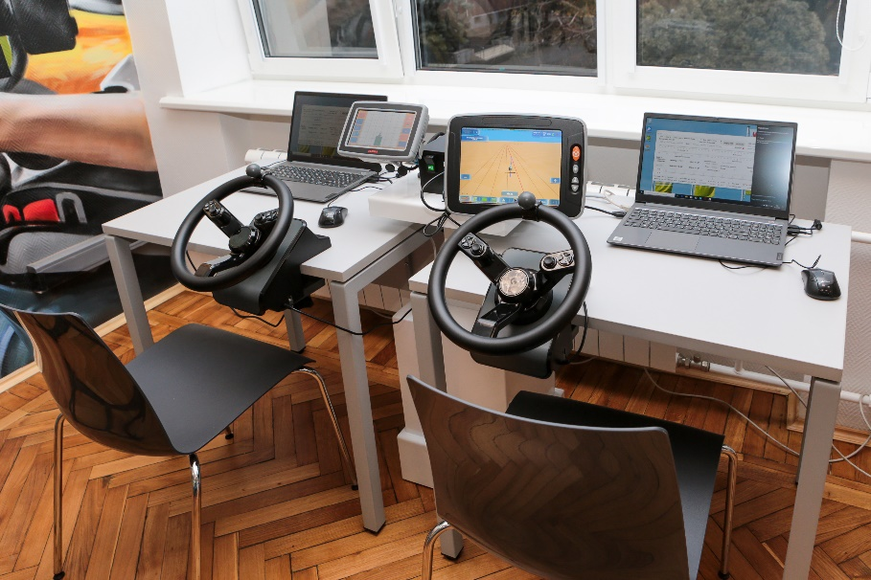
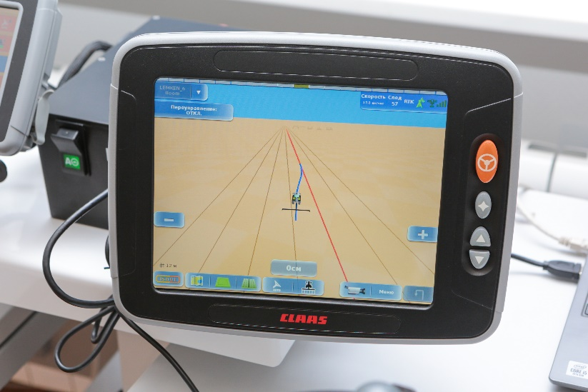
Кубанский ГАУ
«Центр цифровых технологий CLAAS»
https://kubsau.ru
10| ¹⁶

Slide 11
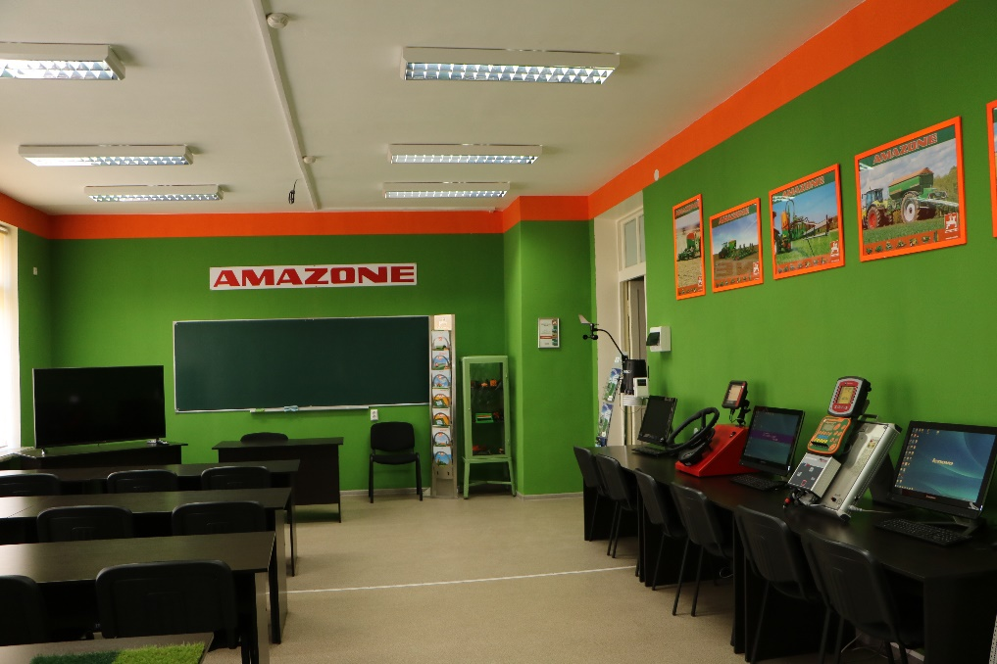
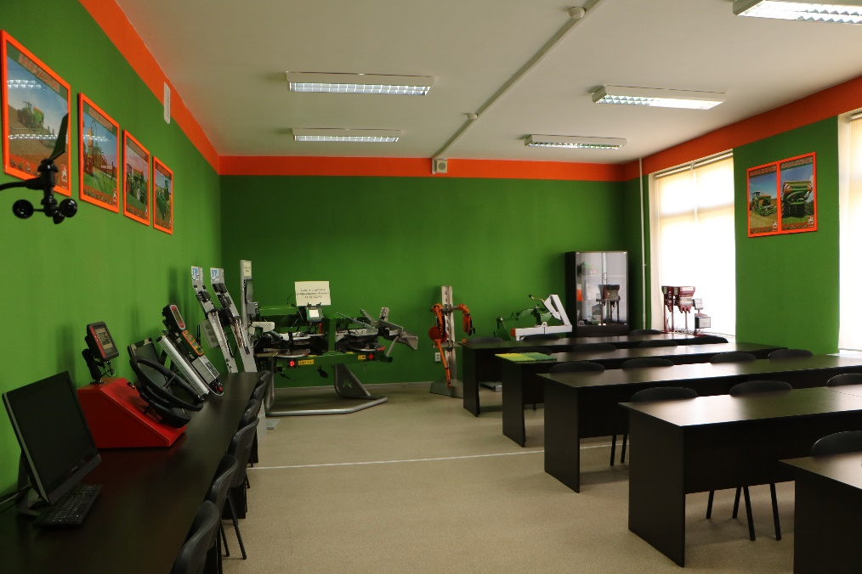
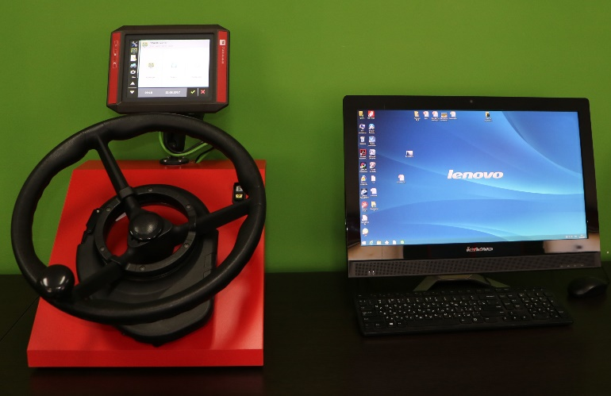
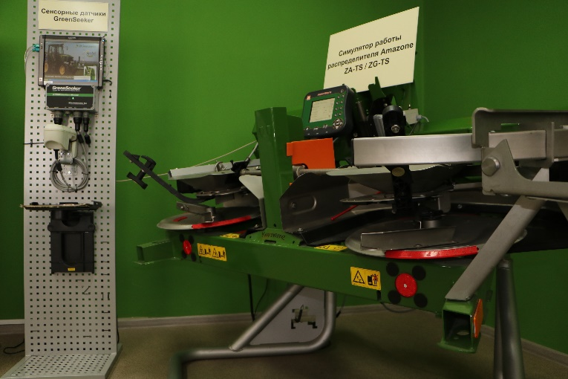
«Учебный центр
точного земледелия AMAZONE»
Кубанский ГАУ
https://kubsau.ru
11| ¹⁶

Slide 12
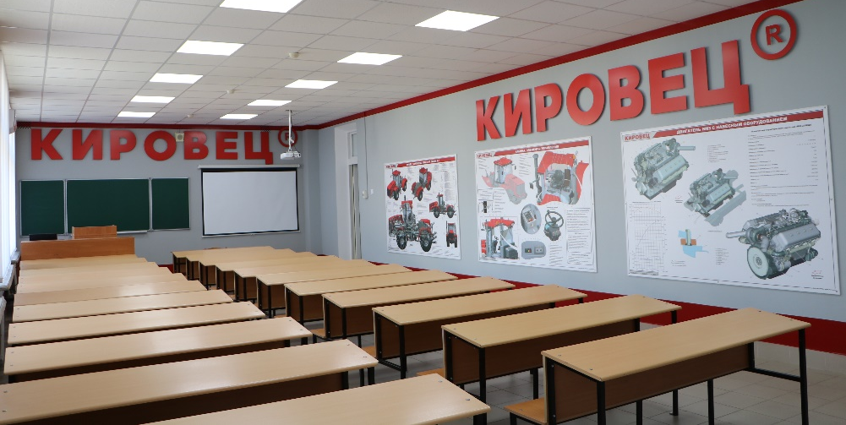
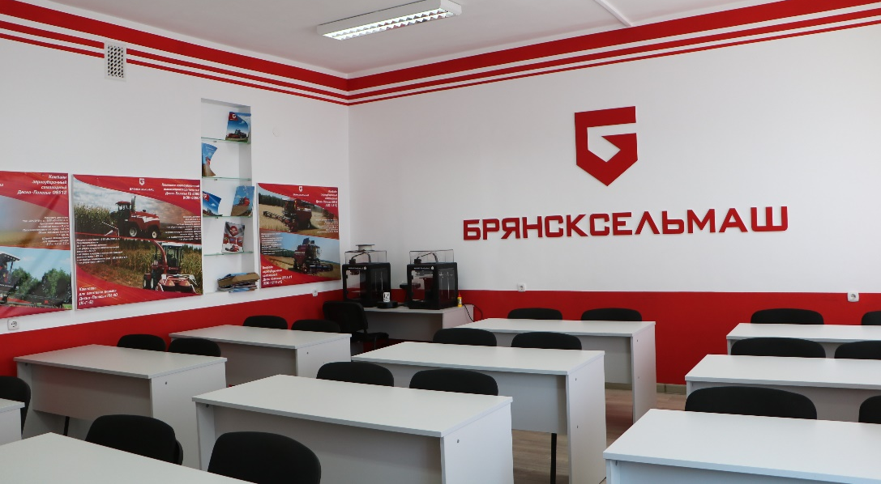
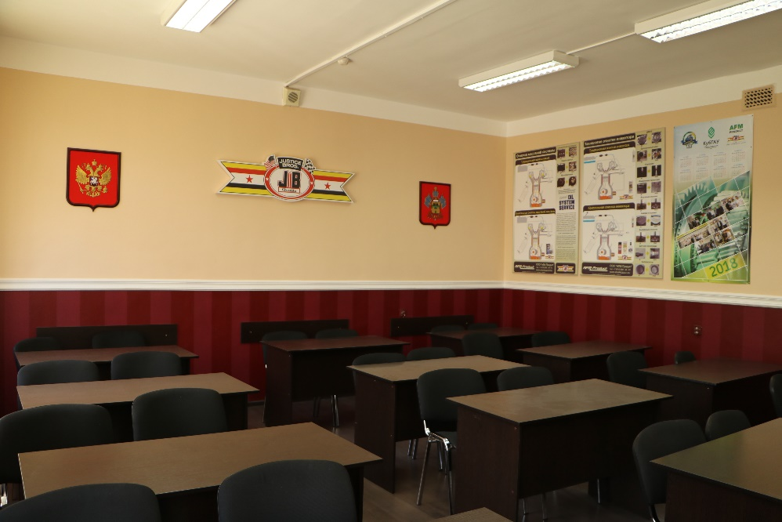
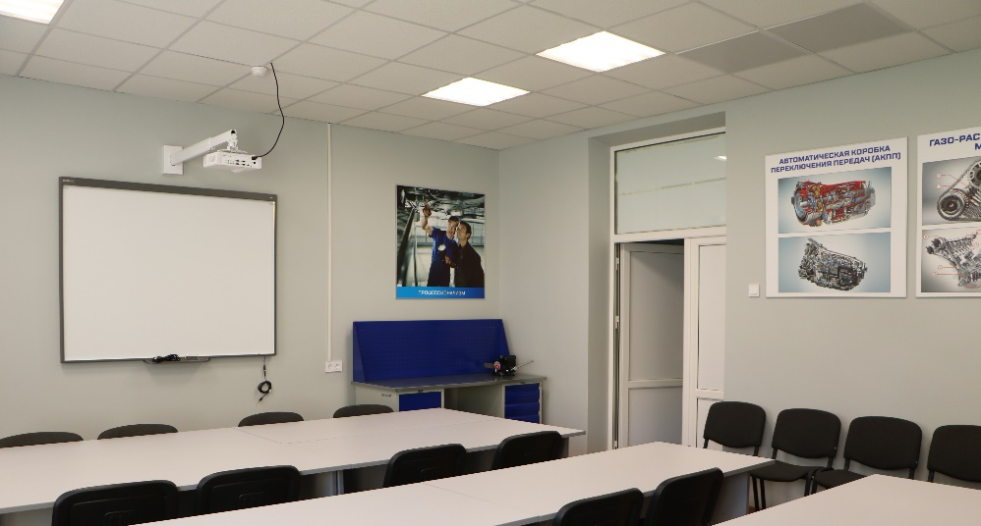
Аудитории факультета механизации
Кубанский ГАУ
https://kubsau.ru
12| ¹⁶

Slide 13
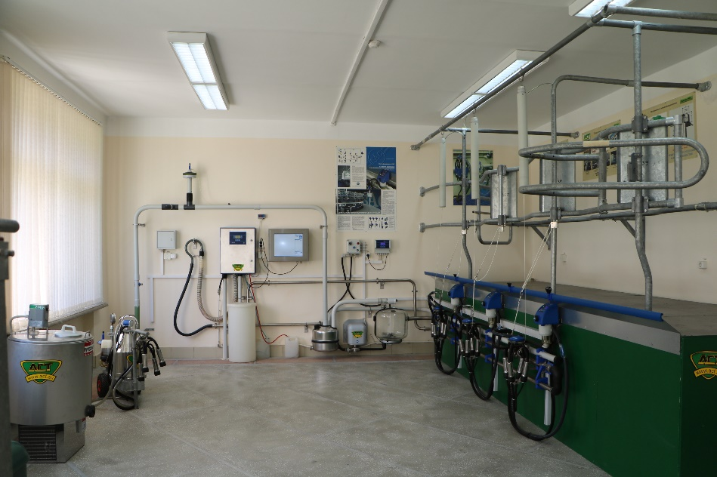
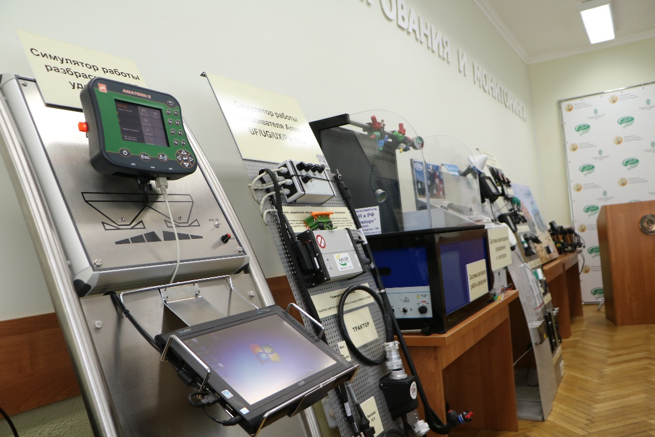
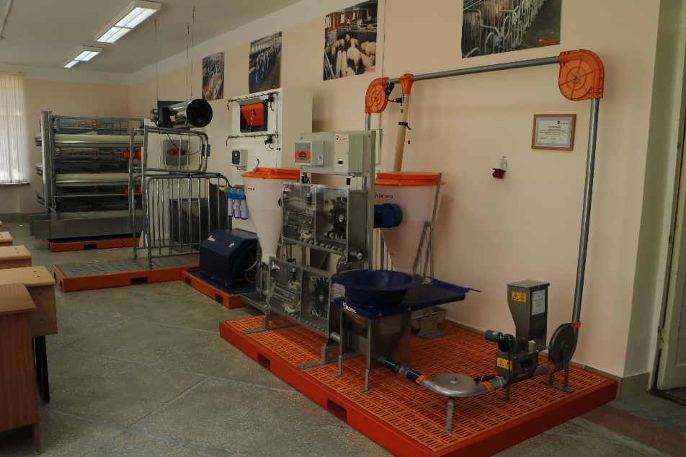
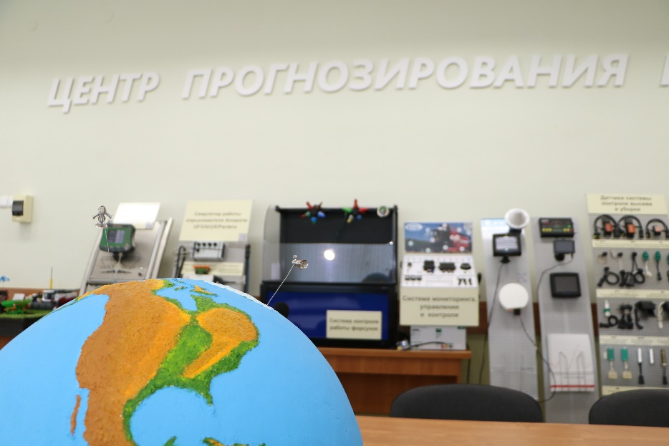
Аудитории факультета механизации
Кубанский ГАУ
https://kubsau.ru
13| ¹⁶

Slide 14
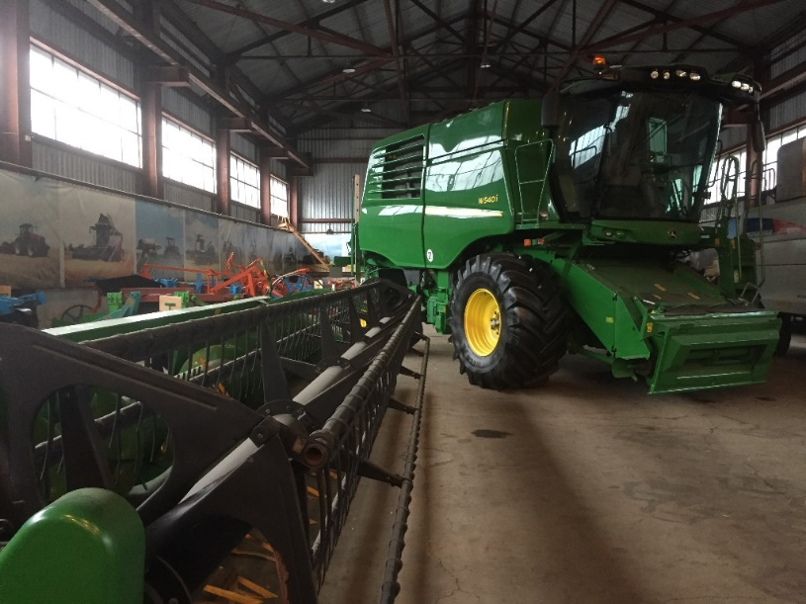
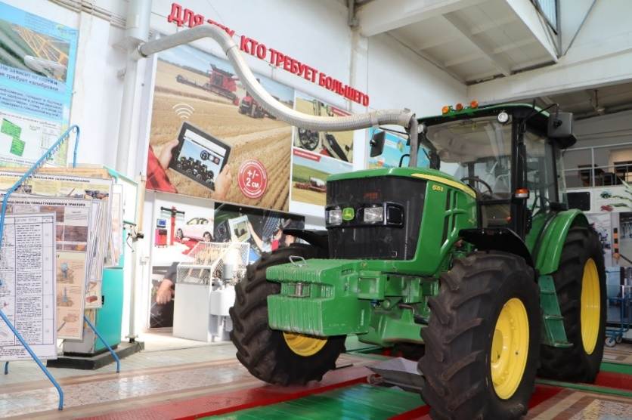
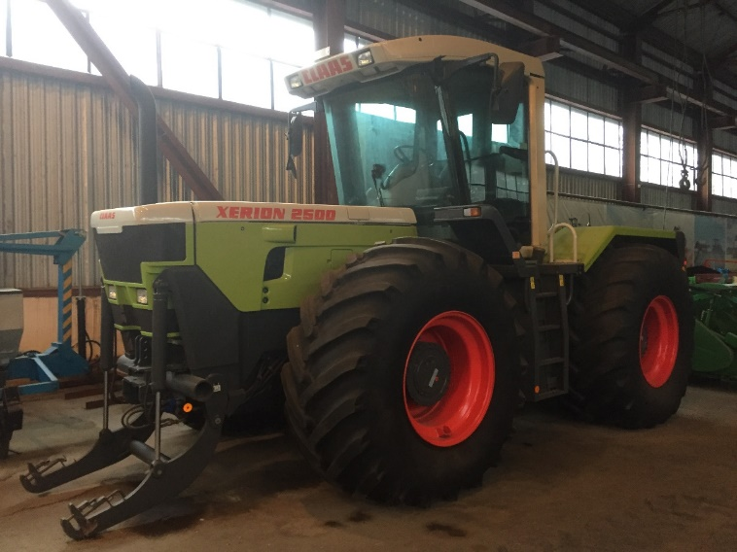
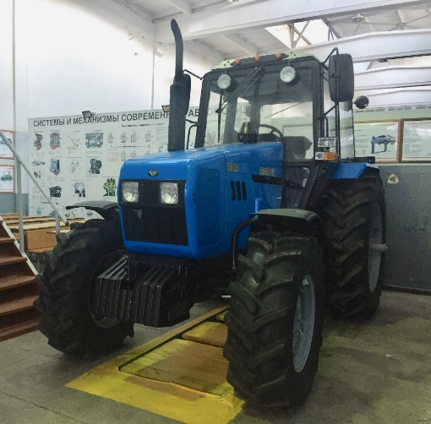
ФАКУЛЬТЕТ МЕХАНИЗАЦИИ
Учебные пособия
14| ¹⁶

Slide 15
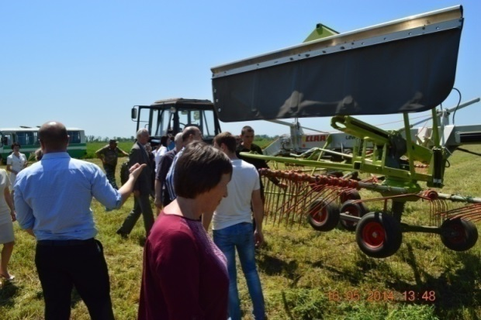
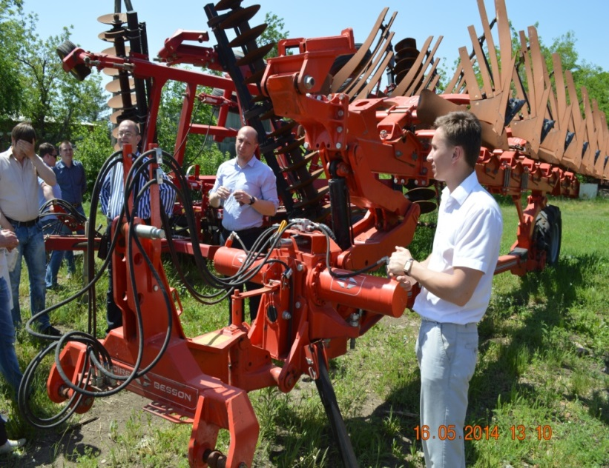
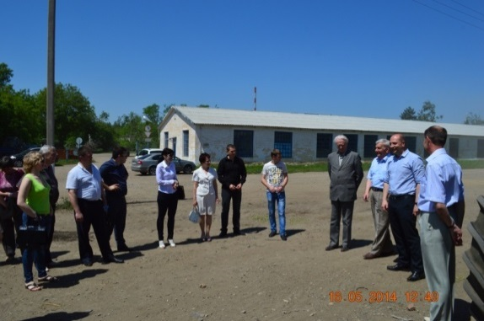
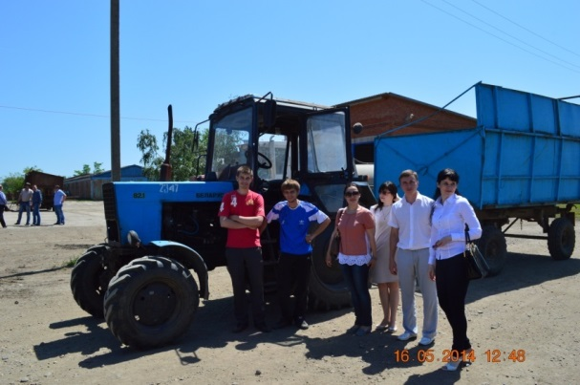
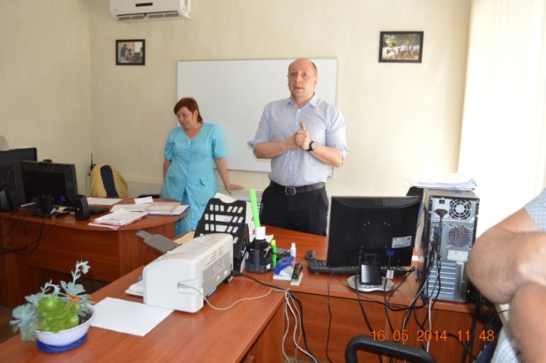
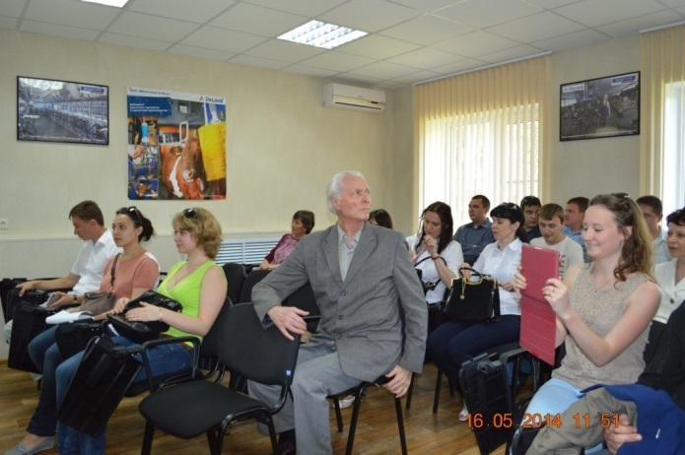
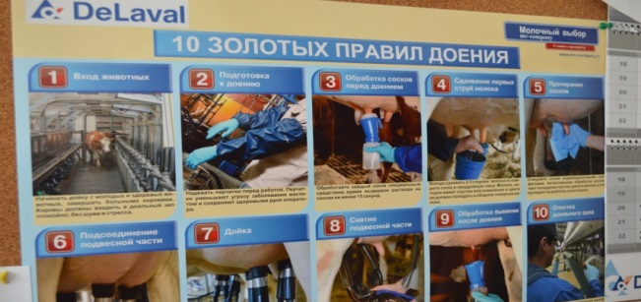
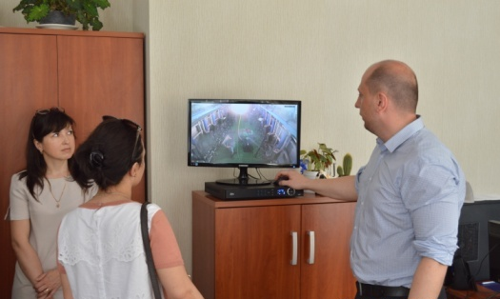
ФАКУЛЬТЕТ МЕХАНИЗАЦИИ
Выездное занятие в учебно-опытном хозяйстве
15| ¹⁶

Slide 16
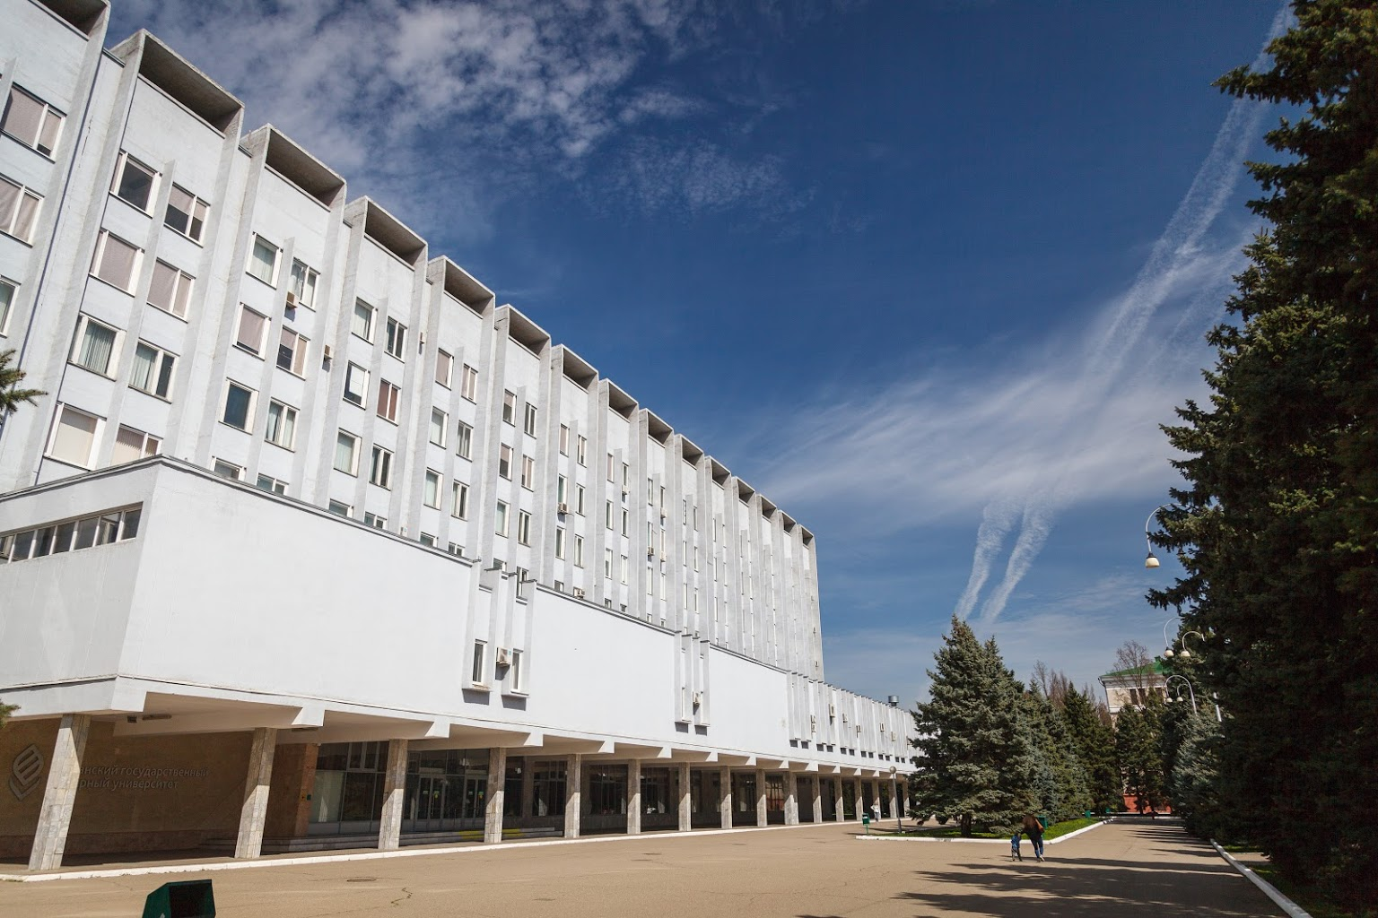
Декан факультета механизации
ТИТУЧЕНКО
Алексей Анатольевич
+7-861-221-58-39
+7-918-45-00-375
tituchenko.a@edu.kubsau.ru

